Slide 1
족보
단편영화 시나리오

Slide 2
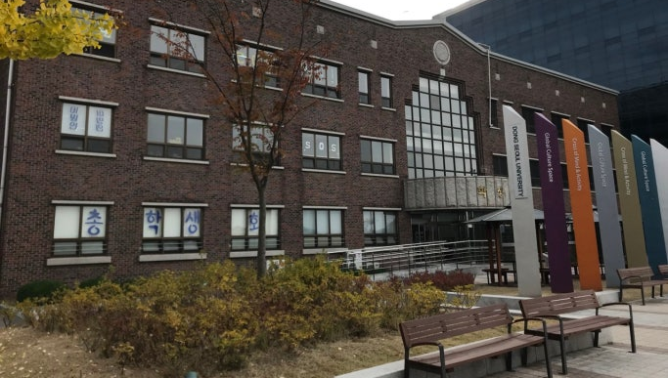
S#1. 꿈 속

Slide 3
주인공 김민준(21. 남), 기계공학과 2학년.
같은 과 학우이자 공대 여신인 최아름(21. 여)과 나란히 앉아 노트북 화면을 쳐다본다.
화면에 띄워져 있는 각종 코딩언어와 수식,
그리고 그래프.
민준, 능숙한 손놀림으로 타자를 두드린다.
엔터 키를 누르니 좌표 평면에 무리함수로
그린 하트가 나타난다.

Slide 4
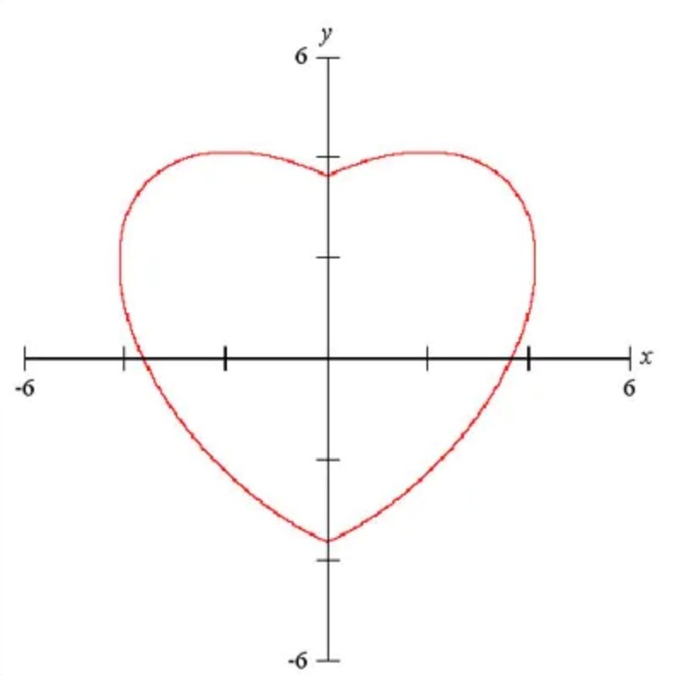

Slide 5
민준 짜잔~!
아름 우와!! 이게 뭐야? 신기하다.
어떻게 한거야?
민준 이거. 내가 널 생각하는 마음이야
아름 뭐야~~ 감동이야.
민준 이건 뭐 별건 아니구 무리함수의 성질을
이용하면..
아름 쉿! 감동만 받고 있을게

Slide 6
행복해 보이는 둘.
하지만 이내 아름이 고개를 갸웃거리며
아름 근데... 너 시..부..은 해?
민준 응? 뭐라고?
아름 시험 공부 안해?
민준 우리 시험봐?
아름 유체역학2 시험!!!

Slide 8
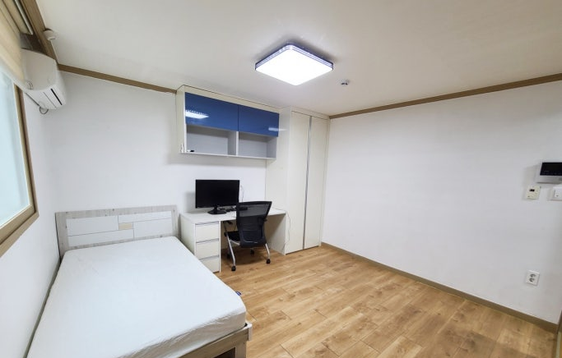
민준, 깜짝 놀라 잠에서 깨 일어난다.
곧바로 울리는 알람.
민준 ... 뭐야 이 개꾸우우(하품)
TITLE — 족보

Slide 10
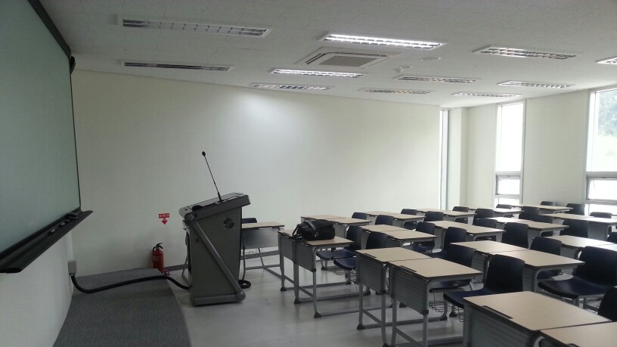
S#2. 강의실 안, 아침. 실내

Slide 11
강의실 안에 앉아 있는 민준의 무리 공대생들.
각자의 학점과 시험공부를 얘기한다.
범수 나는 이번 시험 망했다. 유체역학 좀 알려줄 수 있겠니?
상욱 응 엿먹어~ 너와 나는 학점 경쟁자의 관계로서 알려줄 수가 없단다.
범수 아니 븅신아

Slide 12
상욱 뭐 븅신아. 유체의 운동을 질량·
운동량·에너지 보존의 관점에서
공식을 이해하고 베르누이 공식만
외워서 적용하면 되는데 그게 어렵냐
범수 아니 그니까! 하... 아니다. 학점은 너나
나나 비슷하니까^_^
상욱 뭐라고 이 고체덩어리야?
범수 응~ 유체 같은 놈아~

Slide 13
민준 강의실로 급하게 들어와 뒷자리에 앉는다. 가방에서 노트북을 꺼내며 중얼거리는 민준.
민준 유체역학이랑은 절대 사랑에 빠질 수가 없네에에
범수 어 왔냐? 오늘따라 왜 기분 좋아보이냐?
상욱 몰라~ 우리의 역학관계에서도 늘 이해할 수 없는 캐릭터잖아
민준 기분 개 암울~ 조용히 좀 할래? 형님 중요한 방정식 계산중이다.

Slide 14
민준 유체역학 2.9... 기초전산설계 3.3.
장학금 기준 3.5! 유체역학2
하나만 잘 보면 장학금!
상욱 그럼 나에게 꿀팁을 하나 줄 수 있겠니?
범수 겠냐고 븅시나.
(민준에게) 좋겠다 븅시나.
민준 야 혹시 족보 같은 거 없어?

Slide 15
때마침, 강의실로 들어오는 최아름.
동기들과 민준의 시선이 아름 쪽으로 몰린다.
그때, 문 밖에서 중후한 목소리로 아름이를 부르는 소리.
교수(V.O) 아름 학생
놀라는 동기들과 민준. 다시 문 쪽으로 나가는 아름.
잠시 후 안으로 돌아와 자리에 앉는 아름.
홀린 듯 쳐다보는 민준.

Slide 16
민준 (아름이를 보며) 와 언제 봐도 이쁘다.
범수 야. 반했냐?
민준 수많은 변수들의 집합체 중에서 제일 이쁜 것 같아.
상욱 (아름이를 보며) 수컷이 예쁜 암컷을 지속적으로 바라보는 일은 지극히 정상적인 일이지.
범수 예예 지랄하세요.
상욱 조용히 좀 할래? 지금 수컷 냄새를 풍기는
중이거든.
범수 아 이 새끼 안 씻었어.

Slide 17
민준 근데 방금 교수가 아름이 왜 불렀을까??
범수 교수가 학생 부를 수도 있..지?
민준 교수가 예쁜 애들한테만 족보 주고
그런 거 아냐? 방금 유체역학2 교수님
목소리였어.
상욱 평생을 바쳐 공부한 데이터 파일을 쉽게
전송할 리가.
민준 혹시 모르지

Slide 19
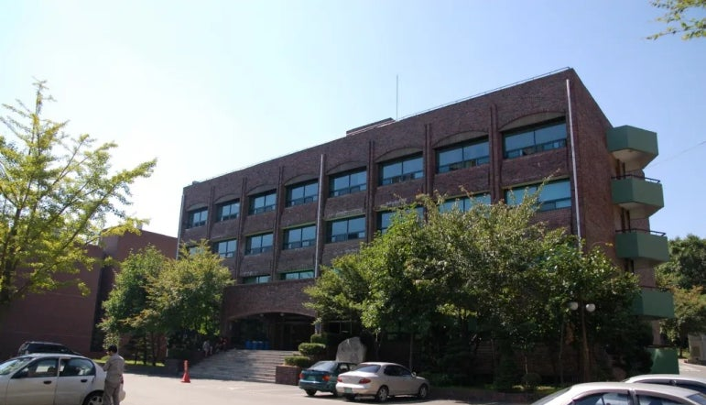
S#3. 캠퍼스 일대. 낮. 실외

Slide 20
에브리타임 검색창,
'ㅂㅇㅅ교수 유체역학2 족보'. 결과 없음.
유체역학2 단체 카톡방.
민준이 '혹시 유체역학2 기말 족보 가지고 있으신분..?' 전송한다. 아무도 답이 없다.
그때 울리는 알람. 에타에 쓴 족보구함 게시글에 댓글 하나를 확인한다. '족보는 김도현'

Slide 22
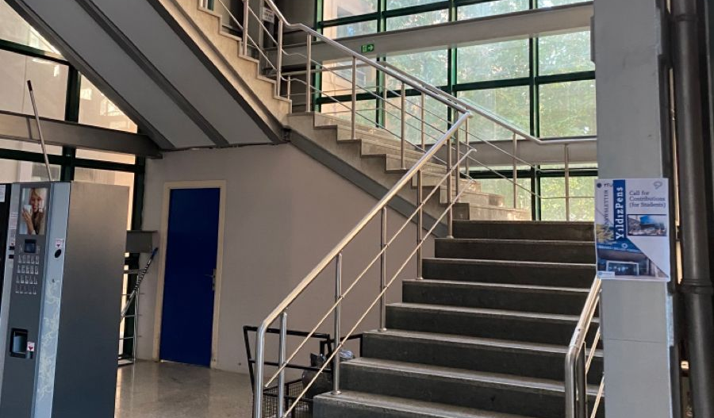
S#4. 공대건물 계단. 낮. 실내

Slide 23
도현이 계단 난간에 기대앉아 능청맞게
서 있고,
두어 명이 김도현 앞에 줄을 서 있다.
도현, 돈을 받고 USB를 넘기고 있다.

Slide 24
민준 저... 혹시.
도현 어? 누구?
민준 아..! 유체역학2 족보로 연락드린.
도현 어 잠시만
도현, 주머니를 뒤지며 USB를 꺼내기 시작한다.
도현 박영식 교수지?
민준 네,!
도현 박영식... 박영식... 어 여깄다. 자

Slide 25
민준 저 근데 이건 건축공학과 건데요...
도현 어? 기계공학이랑 비슷한 거 아냐?
민준 아니에요...
도현 에이 짜피 같은 공학이잖아, 공.학.
민준 ......??
민준, 파일을 다시 돌려준다. 돌아서려는 민준,

Slide 26
도현 진짜를 원하면 이선호한테 가봐.
민준 (돌아서며) 네? 이선호요?
도현 어. 4학년. 그 사람이 기공의 모든 과목 족보를 가지고 있다는 말도 돌아. 근데 쉽지 않을걸. 나도 시도했다가 빠꾸 씨게 먹었어.
민준 형이요?
도현 나도 먹고 살아야지 임마. 담배?
민준 아뇨, 저 비흡...
도현 어 빠이

Slide 27
도현이 민준을 지나쳐 간다.
민준, 무언갈 생각하며 자리를 떠난다.

Slide 29
S#5. 강의실. 낮. 실내

Slide 30
다급히 강의실로 들어와 짐을 챙겨 나가려는 민준.
범수 야, 곧 수업인데 어디 가?
상욱 사람은 생물학적으로 급똥이 마려울 수도...
민준 나 사람 좀 찾으러.
범수 탐정이냐? 얼굴은 알고?
민준 ??
상욱 각기 다른 수많은 데이터들과 변수들의
집합체들 중에서 어떻게 알아보려고?
민준 어 시발 그러네? 일단 간다.

Slide 31
자리에서 나가다 문 앞으로 들어오는 아름과 부딪혀 짐 쏟는 민준. 미안하다며 짐 같이 챙겨주는 아름.
아름 야 미안. 못 봤네.
민준 (행동이 굼떠지며) 어.. 괜찮아..내가 미안. 근 데 저 혹시..
아름 응?
민준 이선호 선배라고 알아? 너라면 알 것 같아서
아름 이선호? 알지 — 지금쯤 도서관에 있으려나?
민준 오 그래? 고...고마워! 내가 나중에.. 커... 커피라도 살게.!

Slide 32
급히 나가는 민준. 의아해 하며 자리에 와서
앉는 아름. 그 장면을 목격한 동기들.
범수 야..쟤 방금 아름이한테 커피 산다고 했어.
우리한테는 샀냐?
상욱 음...엄청난 용기를 끌어다 발산했을 거야.
성적으로 흥분을 안 했으며.
범수 아 좀 닥쳐 븅신아.

Slide 34
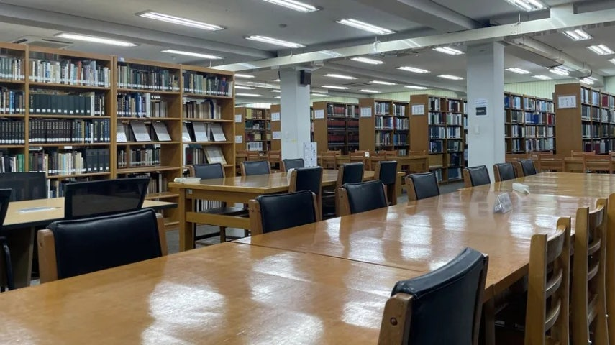
S#6. 도서관. 실내. 낮

Slide 35
도서관 열람실로 들어온 민준. 주변을 둘러보다 특이하게 노트북 두 개를 펼쳐놓고 타자를 치는 사람을 발견한다. 이선호다.
민준 저... 혹시 이선호 선배십니까?
선호 (쳐다도 안보며) 누구?
민준 아! 안녕하십니까 선배님! 저는 기공 2학년 김민준이라고
합니다.
선호 (빤히 바라보며)..족보?
민준 (흠칫) 어떻게 아셨
선호 유체역학2. 박영식.
민준 어떻게 아셨...

Slide 36
선호 유일하게 안 풀린 족보거든. 없다.
민준 네?
선호 노닥거릴 시간 없다. 알고리즘 풀 시간도
아까운데 씨...
민준, 얼빠진 표정으로 굳어 있다.
그때 옆자리에 앉아 휴대폰만 보고 있는 종태가 선호에게 말을 건다.

Slide 37
종태 뭐가 안 풀려요 형?
선호 한창 삘 받아서 풀고 있는데 쟤가 족보 달래잖아.
종태 (선호의 노트북을 슬쩍 보며) 저 옆에 f값만 수정
하면 되겠구먼요.
선호 아..? 넌 그 머리로 왜 공부를 안 하냐.
종태 짱돌이 멈췄습니다요! 담타 고?
선호 지금은 좀 애매하긴 해
종태 10, 9, 8, 7,....
선호 (계속 타자를 치다) 고

Slide 38
두 사람은 일어나서 흡연장으로 향한다.
얼빠져 있는 민준도 쫄래쫄래 따라간다.

Slide 40
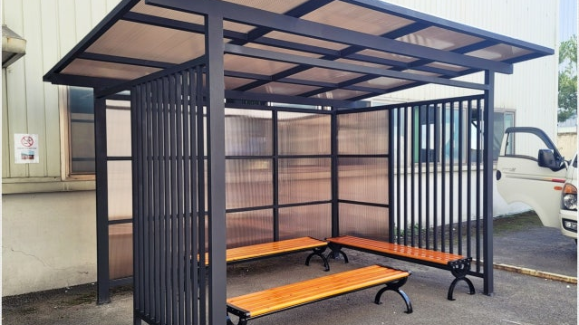
S#7. 도서관 흡연장. 실외. 낮

Slide 41
선호와 종태는 담배를 피고 있고,
민준은 그 옆에서 찐따처럼 두 손을 모으고 있다.
선호 유체역학2 족보 필요하다고?
민준 네.
종태 유체역학2면 2학년?
민준 네.
선호 왜?
민준 네?
선호 족보가 왜 필요하냐고
민준 아...! 저 이것만 잘 보면 전액 장학금입니다.

Slide 42
선호 오 공부 잘하나본데?
종태 (옆에서 갑자기) 에이 유체역학2 좟봡이잖아요
선호 넌 학점 잘받았냐?
종태 아뇨
선호 짜져 그럼 아휴
종태 저는 달달합니다만.
민준 부탁드립니다 정말로.
선호 (담배 연기를 뿜으며) 주면, 댓가는?
민준 뭐... 뭐든 하겠습니다! 돈도 드릴 수 있습니다!
장학금 받으면.
선호 아 후불? 선결제만 받습니다. 호갱님.
민준 아....

Slide 43
선호 됐고, 시험이 언젠데?
민준 이번 주 금요일입니다,,!
선호 공부 안 했냐?
민준 그게.
선호 노트북 있지? 들어가서 파일 줄 테니까 요점정리
부터 실습 계획까지, 한 파트당 A4 용지 한 장.
문과 빡대가리들도 이해할 수 있게 요약해와.
민준 (당황) ???!?!?!?!?
선호 쫄기는. 싫음 가라.
민준 아! 아닙니다 선배님! 기필코 해오겠습니다!

Slide 45
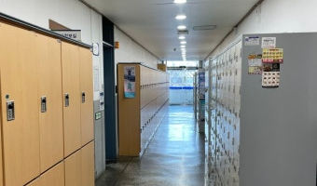
S#8. 과방 앞 복도. 낮. 실내

Slide 46
과제를 하려고 들어가는 민준.
갑자기 아름이 과방 문을 열고 나온다. 짜증이 난 모습이다. 문틈 사이로 보이는 박영식 교수.
민준은 이해하지 못하고 아름의 뒷모습을 쳐다본다.
민준(V.O.) 지금이다. 커피로 말을 걸어보자.

Slide 48
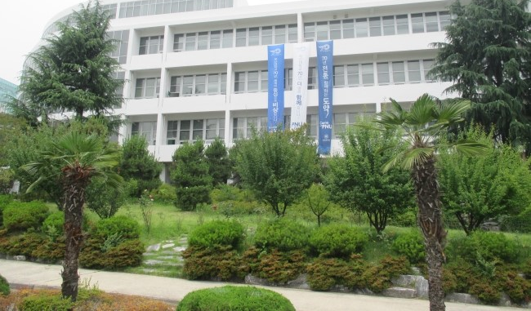
S#9. 과방 건물 앞. 낮. 실내

Slide 49
앞서가는 아름이를 쫓아가 말을 거는 민준.
민준 저.. 저기 아름아!
아름 (뒤돌아보며) 어? 아까 너 아까 걔.
민준 아! 하하 내 이름 모르겠구나. 나는 김민준이라고 해! 너랑 같이 수업 듣는.
아름 아 그렇구나. 못 알아봐서 미안.
민준 아냐! 그럴 수도 있지! 혹시 시간이 있다면
아까 말한 커피.
아름 커피 좋지! 안 그래도 기분 별론데 아아로
수혈이나 해야지.
민준 그..그래 가자!

Slide 50
나란히 카페로 걸어가는 둘.
처량해 보이는 민준.

Slide 52
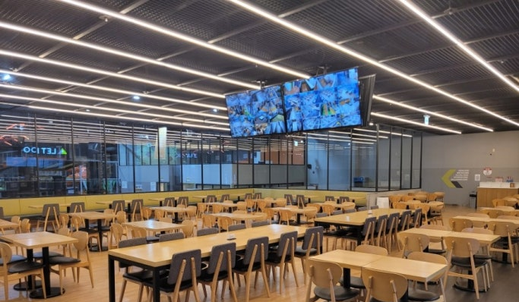
S#10. 카페테리아. 낮. 실외

Slide 53
여유롭게 앉아 있는 아름.
반면에 주춤거리는 민준. 어쩔 줄 몰라한다.
아름 아 생각났다! 너 항상 3명에서 다니지?
민준 어? 알고 있었어?
아름 응 항상 공학적으로 말하는 애랑 걔랑 싸우는 애랑 너랑.
민준 아...하하 맞아 맞아.
아름 그럼 너도 공부 잘해?
민준 어? 아... 잘은 못하고...
아름 기초전산설계는?
민준 그건 좀 쳐!
아름 야 잘됐다. 그럼 나 좀 가르쳐줘라!

Slide 54
민준 지. 지금?
아름 어. 씨 아빠한테 물어봤더니 이런 것도 공부
안 했냐고 뭐라 해서.
민준 그래서 아까 과방에서 확 나갔구나?
아름 아 그 앞에서 있던 게 너였어?
민준 응.
아름 그렇구나 ㅎㅎ 내가 짜증나면 눈에 뵈는 게 없어
민준 아? 짜증이 나는 원인은 스트레스 누적이나
수면 부족으로 나타나는 증상으로...
아름 뭐래는 거야, 야. 책이나 펴
민준 아 응.

Slide 55
자신의 책을 펼쳐 아름이에게 열정적으로 가르쳐주는 민준.
이해 못하고 얼타고 있는 아름.

Slide 57
S#11. 카페테리아. 저녁. 실외

Slide 58
시간 경과.
아름이는 이제서야 조금 이해했다는 밝은 표정으로 대답한다.
아름 아!!! 이게 그러니까 이게 이렇게 된다는 거지?
민준 맞아!! 자 이제 다음 문제!
아름 아냐 아냐 충분한 것 같아. 벌써 해가 졌네.
고마워 나중에 밥 살게
나 약속 있어서 먼저 간다!
민준 어? 어... 아름아 번호 좀 줄래,?!?!
아름 어? 그래 뭐. 모르는 거 있으면 물어볼겡. 진짜 간다
민준 (멀어져가는 아름에게) 혹시 해가 지는 이유가 궁금하면 연락해!!

Slide 59
민준 ...밥 산다고,,,,,,?
내가 저 얘랑? 밥을? 데이트 하자는 건가 쿄쿄쿄쿄
잠시 후. 민준의 머릿속에 이선호 선배가 시킨 과제가 생각난다.
민준 아....!!!!!! 맞다.!!!!!!
서둘러 짐을 챙겨 과방으로 향하는 민준.

Slide 61
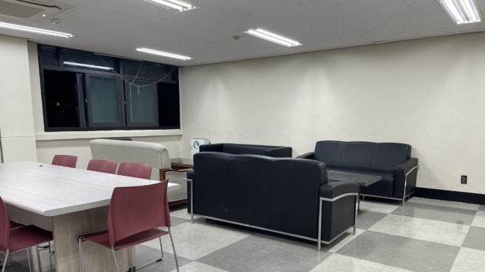
S#12. 과방. 밤. 실내

Slide 62
민준이 서둘러 과방으로 들어온다. 아무도 없다.
민준, 노트북을 펼쳐 선호가 시킨 과제를 하기 시작한다.
종태가 과방으로 들어온다.
종태 어? 너 아까 걔네.
민준 아! 네 선배님 안녕하세요!
종태 뭐 하냐?
민준 아까 선호 선배님한테 받은 과제 진행 중입니다!
종태 그래 뺑이 쳐라
민준 네엡,!!

Slide 63
종태 야.
민준 (화들짝) 네??
종태 너 2학년이랬지.
민준 네
종태 잘 됐네. 지금부터 내가 하는 말, 특히 선호 형.
외부로 새면 절대 안된다. 새면 알아서 해.
민준 ? .아. 네.!

Slide 64
종태 2학년에 내 여친이 있거든?
민준 형이요?
종태 말뽄새 봐라?
민준 아 죄송합니다...
종태 하.. 쨋든 어제 동기들이랑 술 마셨다는데
그 뒤로 잘 들어갔냐고 보내니까 연락이
없는 거야. 아니 술을 먹고 연락이 안 되는 게
말이 돼? 심지어 남자들도 있던 술자리에서?
민준 잘 들어가고 난 뒤에 몸에 독소들이 가득 묻
었으니까 바로 씻고 잔 게 아닐까요,,?

Slide 65
종태 얘가 원래 안 이런단 말이지. 그 전까지만 해도
항상 집 들어가면 전화도 하고 카톡도 꼬박꼬박
했단 말이야. 근데 오늘 오전에 그거 가지고
얘기 좀 했더니 아직까지도 연락이 없어.
민준의 머릿속에 갑자기 스치는 아름이의 말.
'안 그래도 기분 별론데'
민준(V.O.) 아. 혹시... 2학년이면 최아름?! 형님.
종태 어?
민준 그냥 이판사판입니다. 연락하지 마십쇼.
종태 그게 지금 할 말이냐?

Slide 66
민준 (심각하게) 여자라는 동물은 말입니다.
남자인 저희가 꼼짝 못하게 만들어야
말을 잘 듣습니다. 잘해주면 잘해줄수록
자기가 위인 줄 알고 더 난리 칩니다.
종태 오.. 새키 연애 좀 해봤나보네.
민준 하하 저로 말할 것 같으면 모태적으로 쏠.
종태 그래! 샤갈 누가 이기나 한번 해보자!
난 롤 하러 간다!
민준 옙! 들어가십쇼!

Slide 67
(종태 퇴장)
민준 종태 형 미안해요. 아름이가 너무 아까워.

Slide 69
S#13. 과방. 새벽. 실내

Slide 70
새벽 5시 48분. 동트는 새벽.
기지개를 펴며 민준은 만족해 한다.
민준 흐아... 겨우 다했네.
손을 잠깐 멈추고 멍. 파일을 저장한다.
파일명: '실습계획서_찐막 최종.pdf'
그리고 엎드려 잠든다.

Slide 72
S#14. 도서관 흡연장. 낮. 실외

Slide 73
도서관에서 공부하다 홀로 담배를 피러 나온 선호.
급히 선호를 찾아온 민준은 흡연장에서 선호를 마주친다.
민준 어! 선배님 저 다했습니다! (프린트를 건넨다)
프린트물을 살펴보는 선호.
선호 올 좀 하는데? 오케이. 조건 하나 더.
민준 예,?
선호 싫음 말고.
민준 아닙니다! 시켜주십쇼!!

Slide 74
선호 너랑 같은 2학년에 내 사촌동생이 있어.
최아름이라고.
민준 최아름이라면. 허!
선호 걔 옆에서 니가 좀 돌봐줘라. 얘기
들어보니까 애가 공부도 안 하고 놀기만 놀고
술만 먹는다더라. 내가 뭐라 하면 꼰대
되니까 너가 옆에서 공부 좀 도와줘.
민준 제,,,제가요,,,?!

Slide 75
선호 왜, 싫어?
민준 아.. 아닙니다 선배님!! 최선을 다해서
지키겠습니다!!!
선호 지키긴 지랄. 공부만 좀 시켜. 대신 다른 마음 먹으면 죽는다. 내가 너 같은 얘들 한 두번 본줄 알아?
민준 아...! 확인했습니다. 감사합니다!! 저 근데
선배님, 드릴 말씀이..
선호 뭔데?
민준, 선호에게 다가가 귓속말로 말한다.

Slide 76
선호 ?!... 알겠다. 고맙다 일단.
심증이라는 거지?
민준 확실치는 않습니다만 맞는 것
같습니다.
선호 그래. 간다.
담배를 끄고 민준 앞을 지나가는 선호.
민준도 수업 있는 건물을 향해 걸어간다.

Slide 78
S#15. 캠퍼스 일대. 낮. 실외

Slide 79
홀로 걸어가고 있는 민준. 생각이 많다.
민준 그럼 아름이 아빠가 박영식이고, 그의
조카가 이선호. 그리고 확률적이긴
하지만 80% 확률로 아름이 남자친구가 박종태. 내 생에 이렇게 얽히고 설킨
관계적 알고리즘은 처음이다....
어떻게 풀어나가지,?

Slide 81
S#16. 강의실. 낮. 실내

Slide 82
강의실 안으로 들어오는 민준.
동기들만 와있고 아름이는 보이지 않는다.
실망하는 민준.
범수 야 너 어제 찾는 사람은 찾았냐?
민준 어. 그리고 내가 빅뱅이론을 능가할 만큼 의 사건을 하나 가져왔어.
범수 뭐라고?! 그게 뭔데!

Slide 83
민준은 동기들을 모은 뒤 어제 있었던 일들을 다 풀어낸다.
범수 와... 그래서 니가 아름이 곁에서 공부를 시켜야 된다고? 개부러운 새끼.
상욱 나의 체취를 풍겼음에도 먹히지 않았ㅠㅠ
범수 좀 씻어라 븅아.

Slide 84
그때 민준의 폰에 아름이의 카톡이 울린다.
'어디야? 밥 먹자. 나 질문 생겼어.'
민준 (폰을 보며) 헐.
범수 왜왜왜
민준 아름이야... 나 나갔다 올게.
범수 야 곧 수업인데 또 어딜 가냐
민준 아름이 공부 시키러!
상욱 나의 향기를 좀 전해다오!
민준 (강의실을 나가며) 응 아니야

Slide 86
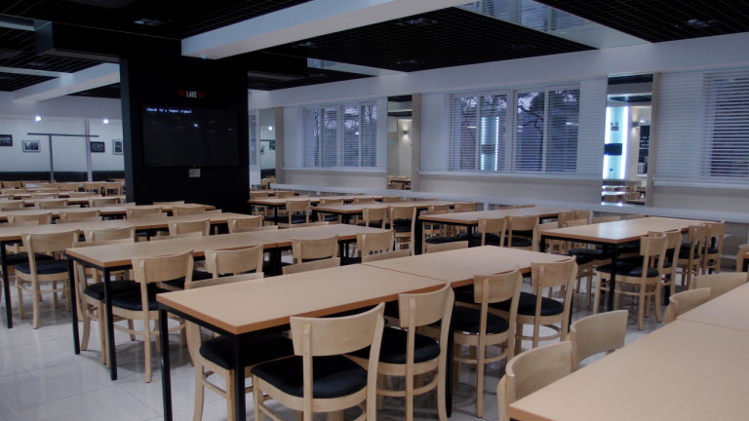
S#17. 학식당. 낮. 실내

Slide 87
민준과 아름이는 마주 앉아 밥을 먹고 있다.
아름이는 아무렇지 않고 민준은 이 상황이 믿기지 않는다. 주위를 신경 쓰는 민준. 심장이 뛴다.
아름 왜 이리 주변을 봐? 뭐라도 있어?
민준 아니.. 넌.... 우리 과 공식 여신이잖아...
미흡한 xy염색체와 완벽한 xx염색체가
마주 앉아 있으면 이상하게 볼까봐....
아름 아 ㅋㅋ 신경 쓰지 마 너가 뭐가 어때서

Slide 88
민준 고. 고마워.
아름 천천히 먹자
민준 근데... 질문할 게 뭐야?
아름 아..별건 아니고..너는 여자친구가 연락안하고
동기들이랑 술 마시면 어떨 거 같아?
민준은 아름의 얘기를 듣는다.
어제 박종태 얘기랑 똑같은 얘기다.
아름이가 박종태의 여자친구. 확정.

Slide 89
민준 남자가 잘못했네! 헤어져 헤어져. 그 놈은 안 될 놈이야.
아름 그치? 안 그래도 맘에 안 들었는데 잘 됐다.
민준(V.O.) 미친... 이게 먹힌다고...?
아름 ? 무슨 생각 해?
민준 어? 아냐 아냐.
아름 어디로 갈까?
민준 응? 수업은?
아름 안 가 재미없어.
민준 그럼 내가 어제 가르쳐준 기초전산설계 더 가르쳐줄게!
아름 아...이따가 하자. 밥 먹었으니 좀 놀고!
민준 그. 그래!!!

Slide 90
민준은 휴대폰을 꺼내들고 카톡을 보낸다.
선호다. '형님 심증인 것이 확정으로
바뀌었습니다. 100%입니다.'
선호의 답장 'ㅇㅋ'

Slide 92
S#18. 민준의 집. 실내. 저녁

Slide 93
민준의 카톡으로 선호에게 파일이 하나 온다.
파일명 박영식교수 유체역학2 족보.
파일을 연다. 근데 맨 앞 페이지에 메모 하나가 있다.
선호 글씨체.
'이거 아름이가 정리한 거다. 잘 써라.'

Slide 94
민준, 굳는다.
문제마다 빼곡하게 달린 메모. 아름이의 필체로 보이는 설명.
민준이 카페테리아에서 가르쳐준 내용과 겹치는 부분도 있다.
화면을 멍하니 쳐다본다. 스크롤을 내린다.
민준 ...이게 뭐야.
피식 웃음이 나온다.

Slide 95
노트북을 닫는다.
교재를 꺼낸다.
직접 펼친다.

Slide 97
S#19. 강의실. 실내. 낮

Slide 98
시험 당일. 민준이 강의실 한가운데에 앉아 노트를 보고 있다.
아름이 강의실 문을 열고 들어와 민준의 옆자리에 앉는다.
아름 나 헤어졌어.
민준 뭐????
아름 너가 그냥 헤어지라며.그래서 바로 헤어지자고 말했어.
고마웠다ㅎㅎ
민준 어...! 별거 아니야... 잘됐네

Slide 99
아름, 웃는다. 교수가 문을 열고 들어오고,
아름은 건너편 자리로 옮겨 앉는다.
시험 시작. 민준의 긴장한 표정.
주변을 한번 둘러보다, 옆자리를 본다.
아름이 싱긋 웃는다. 민준, 시선을 앞으로 돌린다. 귀가 빨개진다.
시험지가 배부된다. 민준, 시험지를 펼친다.
민준(V.O.) 뭐지. 글자가 둥둥 떠다닌다.
교수 시작하세요.

Slide 100
민준, 펜을 든다. 옆에서 아름도 펜을 든다.
아름의 손이 빠르게 움직이고, 민준은 눈만 깜빡거린다.
민준(V.O.) 아름이가 헤어졌다... 아름이가... 헤어져.
아니야. 후. ...밀도 p인 이상유체가 단면적이 각각
3S, S, 2S인 세 부분으로 이루어진 관 속을 아름이와
내가 함께 탐험을... 으아아아 아니야 아니야.
관 속을 정상 흐름으로 통과하고 있다. 점 A, B, C는
수평면으로부터 높이가 모두 같고, 아름이가 남자
친구가 사라졌는데 나한테 족보를.... 아, 아 안돼,!!!

Slide 101
민준은 집중을 전혀 하지 못한다. 주먹으로 머리를 치는 민준.
교수가 한눈 판 사이 민준을 향해 속닥이는 아름.
아름 2번에 4번!
아름이 민준을 본다. 손짓과 함께 티 안 나게 전달하는 아름.
이후 빠르게 문제를 풀어나가는 두 사람.

Slide 102
민준(V.O.) 족보를 손에 얻었다. 근데 족보보다
더 큰 게 나에게 다가오고 있었다.
아름과 민준, 시험지를 내고는 눈을 마주치며 웃는다.
END

Slide 103
족보

